Slide 1
Per una didattica inclusiva
Perché gli alunni di Singapore sono così bravi in matematica ?
Vera Francioli & Claudio Marchesano
IIS Federico Caffè maggio 2016

Slide 2
Matematica con il sorriso
Se le persone credono che la matematica non sia semplice,
è soltanto perchè non si rendono conto di quanto la vita sia complicata
(John Von Neumann)

Slide 3
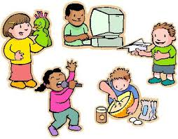
Matematici ancor prima di andare a scuola
  I bambini scoprono in modo naturale problemi da risolvere
  Un bambino contento , seguito adeguatamente e in modo continuo,impara velocemente e sviluppa anche le capacità che stanno alla base del pensiero logico e matematico
  La sfida per i genitori e per gli educatori è quella di creare un ambiente stimolante e ricco , in cui possa avvenire più facilmente l’apprendimento precoce della matematica e delle scienze

Slide 4
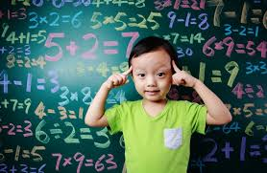
Uno sguardo in casa d’altri
  I bambini cinesi sono famosi per non avere rivali nel fare i calcoli .
  Se mai ne avessero , sarebbero da cercare in Oriente (Singapore, Giappone, Corea del Sud)
  Disciplina, metodologie didattiche e sistema scolastico sono alla base di questo successo
  Ma perché anche quei bambini cinesi che frequentano le nostre scuole, nonostante il forte spaesamento linguistico e culturale, riescono ad essere lo stesso molto bravi in matematica ?

Slide 5
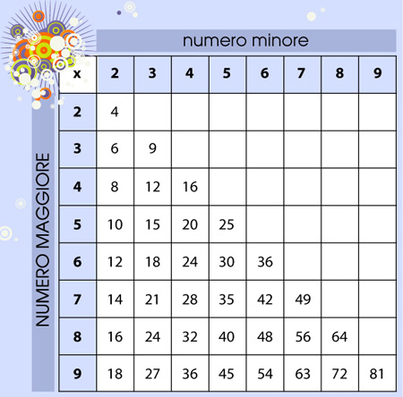
Soffermiamoci su alcuni aspetti legati al calcolo
Tavola Pitagorica usata in Cina
36 elementi (anziché 100)
Mancano le righe (e le colonne) riguardanti 0 e 1… si è “costretti” a ragionare

Slide 6
Tavola Pitagorica usata in Cina
Già per effettuare una semplice moltiplicazione, bisogna fare “ragionamenti” simili a quelli utilizzati
nel Problem Solving
8 x 7 = 7 x 8
Ed utilizzare veramente le proprietà delle operazioni

Slide 7
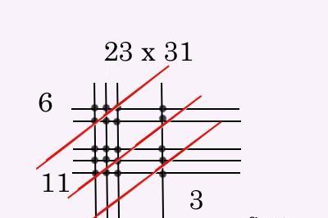
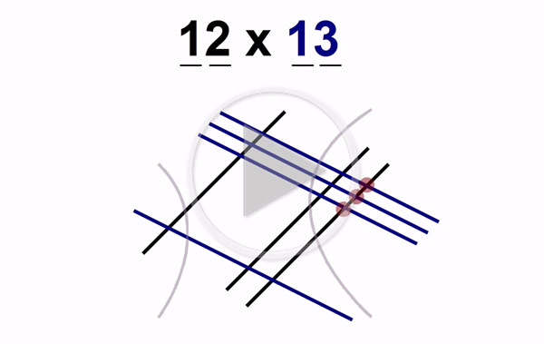
La moltiplicazione maya

Slide 8
Uno sguardo in casa d’altri
  Dalla Cina a Singapore
  La Cina ha una grande tradizione nello studio della matematica. Anche perciò non ci meravigliamo molto dei risultati raggiunti dagli studenti cinesi in matematica
  Tra i primi classificati negli ultimi anni spicca soprattutto Singapore
  Spicca ,sostanzialmente, perchè i risultati sono diventati straordinari a partire dal 1999 in seguito a una decisione presa anni prima dal Ministero della Pubblica Istruzione

Slide 9
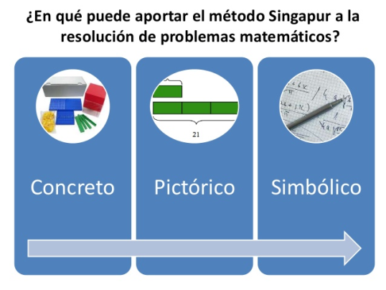
Il metodo S i n g a p o r e
Prima del 1982 i libri di testo erano importati da altri Paesi
Si decise di privatizzare la pubblicazione dei libri per rendere più abbordabili i costi
Si puntò comunque anche sulla qualità , che fu tenuta alta

Slide 10
Il metodo S i n g a p o r e
I D E A di B A S E
Utilizzare una rappresentazione simbolica
per fare in modo che
l’esperienza matematica concreta
possa permettere di arrivare ad una
rappresentazione astratta

Slide 11
Il metodo S i n g a p o r e
Modello grafico più frequente: il Bar Modelling
Quantità più grande
il Bar Modelling (Metodo della Barra)
Utilizzato sin dai primi anni di scuola primaria
Quantità più piccola
Adatto per problemi del tipo : “parte di tutto”
Si presta benissimo a rappresentare vari problemi matematici,
anche complessi come Comparazioni, Proporzioni, Frazioni, Percentuali e può essere usato sin da subito per Somma e Sottrazione, Moltiplicazione e Divisione

Slide 12
Il metodo Singapore :Problema con Frazioni
4/5 degli iscritti al corso di matematica sono donne. Se ci sono 6 maschi, quanti sono gli iscritti in tutto?
Iscritti al corso
6
6
6
6
6
6 x 5 = 30
Femmine
Maschi
Ci sono 30 iscritti in tutto

Slide 13
Il metodo S i n g a p o r e
Grande vantaggio del Bar Modelling
Sono sufficienti poche parole per spiegare allo studente il concetto espresso
Potrebbe adirittura non essere necessaria alcuna spiegazione
La comunicazione del processo logico non passa tramite il linguaggio verbale
La comunicazione del processo logico è rappresentata direttamente in un linguaggio matematico

Slide 14

Il metodo S i n g a p o r e
nei primi anni di scuola
Compro di mattina 230 palloncini
per una festa .
Compro altri 86 palloncini nel pomeriggio
a) Quanti palloncini ho comprato in tutto?
  Quanti palloncini ho comprato in più la mattina ?

Slide 15
Compro di mattina 230 palloncini per una festa .
Compro altri 86 palloncini nel pomeriggio
a) Quanti palloncini ho comprato in tutto?
mattina
pomeriggio
230
86
?

Slide 16



230 + 86
Metodo Singapore
Centinaia | Decine | Unità
3
1
6
Notes:
One method is to uses place value disks. Demonstrate the need to regroup – ten 10’s = one 100

Slide 17
Compro di mattina 230 palloncini per una festa .
Compro altri 86 palloncini nel pomeriggio
a) Quanti palloncini ho comprato in tutto ?
230 + 86
300+16=316
ho comprato 316 palloncini
in tutto .
Notes:
.

Slide 18
Compro di mattina 230 palloncini per una festa .
Compro altri 86 palloncini nel pomeriggio
a) Quanti palloncini ho comprato in tutto?
Quanti palloncini ho comprato in più la mattina?

Slide 19
Compro di mattina 230 palloncini per una festa .
Compro altri 86 palloncini nel pomeriggio
Quanti palloncini ho comprato in più la mattina?
230
Mattina
Pomeriggio
86
?

Slide 20
230 - 86
Metodo Singapore
Centinaia | Decine | Unità
1
4
4

Slide 21
Il metodo S i n g a p o r e
nei primi anni di scuola
Modello Parte/Totale (Moltiplicazione e Divisione)
totale
parte
Una parte x il numero di parti = totale
totale ÷ numero di parti = una parte
totale ÷ una parte = numero di parti

Slide 22
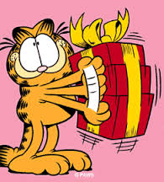
Il metodo S i n g a p o r e
nei primi anni di scuola
5 amici si dividono il costo di un regalo in parti uguali. Ciascuno paga 7 €.
Quanto costa il regalo ?
?
Costo regalo
7 € x 5 = 35 €
7 €
totale
una parte
numero parti

Slide 23
Il metodo S i n g a p o r e
nei primi anni di scuola
Modello Parte/Totale (Moltiplicazione e Divisione)
totale
parte
una parte x numero di parti= totale
totale ÷ numero di parti = una parte
totale ÷ una parte = numero di parti

Slide 24
Il metodo S i n g a p o r e
nei primi anni di scuola
Quattro amici hanno pagato 36 € per un regalo.
Hanno diviso il costo in parti uguali.
Quanto ha pagato ciasuno di essi ?
36
Costo regalo
36 € ÷ 4 = 9 €
?
totale
9 € è quanto deve pagare ciascuno degli amici
una parte
Numero di amici (parti)

Slide 25
Il metodo S i n g a p o r e
nei primi anni di scuola
Modello Parte/Totale (Moltiplicazione e Divisione)
totale
parte
Una parte x numero di parti = totale
total ÷ numero di parti = una parte
totale ÷ una parte = numero di parti

Slide 26
Il metodo S i n g a p o r e
nei primi anni di scuola
Un gruppo di amici ha comprato un regalo da 42 € . Ognuno ha pagato 7 € . Quanti amici sono?
42 €
Costo regalo
7 €
42 ÷ 7 = 6
totale
numero di parti
Una parte

Slide 27
Moltiplicazione con riposizionamento
43 x 4
= 172
Centinaia
Decine
Unità

Slide 28
Divisione con riposizionamento
= 9
Centinaia
Decine
Unità

Slide 29


Rappresentazione con insiemi
Se in una classe di 20 studenti ci sono 15 ragazze e 5 ragazzi , allora I ¾ sono ragazze

Slide 30
Confronto tra frazioni con lo stesso denominatore
>
Confronto tra frazioni con lo stesso numeratore.
>

Slide 31
Il metodo Singapore:Frazioni equivalenti
=
=

Slide 32
Il metodo Singapore :Problema con Frazioni
Ho dato 1/5 di una bottiglia piena di mezzo litro d’acqua a Remo e 2/5 a Romolo. Quanta acqua è rimasta in bottiglia ?
Mezzo litro d’acqua
Remo
Romolo
?
2/5 di acqua è rimasta in bottiglia.

Slide 33
Il metodo Singapore :Problema con Frazioni
Pierino ha 200 macchinine . 5/8 di esse sono Ferrari e il restante di altre case automobilistiche. Ha dato 1/5 delle Ferrari ad un suo amico. Quante macchinine ha in tutto?
200 macchinine
Ferrari
?
Altre marche
7/8 x 200 = 7 x (1/8 x 200) = 7 x 25 = 175
Pierino ha ancora 175 macchinine.

Slide 34
Metodo Singapore:Somma tra frazioni

Slide 35
Metodo Singapore:Differenza tra frazioni

Slide 36
Metodo Singapore : Il concetto di Unità
Andrea, Bruno e Carlo pesano in tutto 111 kg
Andrea pesa 15 kg più di Bruno.Carlo pesa 3 kg più di Bruno. Quanto pesa ciascuno dei tre amici ?
Andrea
15kg
Bruno
111 kg
Carlo
3kg

Slide 37
Metodo Singapore :Il concetto di Unità
In questo caso il peso di Bruno può essere tranquillamente utilizzato come unità…
Andrea
15kg
Bruno
111 kg
Carlo
3kg

Slide 38
Metodo Singapore nella scuola elementare
Con il MODELLO a BARRE già con i ragazzini delle elementari ci si può soffermare sul concetto di UNITA’.
Andrea
UNITA’
15kg
Bruno
UNITA’
111 kg
Carlo
UNITA’
3kg

Slide 39
L’unità quadrata
1 Unita’
1 Unita’

Slide 40


Area del rettangolo
Per trovare l’Area basta contare i quadratini unitari nel rettangolo
L’unità dell’area è 1 quadrato di 1 cm di lato

Slide 41
Problema: L’ area di un rettangolo è 1620 cm² .
La base è i 5/4 dell’altezza. Trova Perimetro
4 unità
5 unità
Ci sono 20 unità quadrate. Ciascuna è 81 cm²
Unità lineare è 9 cm. Base 45 cm. Altezza 36 cm
Perimetro 162 cm

Slide 42
Problema: Il perimetro di un triangolo isoscele è 360 cm .
Il lato e la base stanno in rapporto 7:4. Trova Base
7unità
7unità
4 unità
18 unità lineari formano il perimetro . Ciascuna è 20 cm. Base 80 cm. Lato 140 cm

Slide 43
Metodo Singapore : concetto di equazione
Con il MODELLO a BARRE già con i ragazzini delle elementari si può far capire il concetto di EQUAZIONE.
Andrea
X
15kg
Bruno
X
111 kg
Carlo
X
3kg

Slide 44
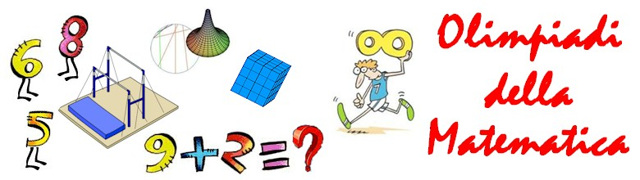
Il Metodo Singapore ..e le Olimpiadi di Matematica
Andrea,Beatrice,Chiara,Davide,Enea e Federico sono molto amici.
La loro età media è 14 anni.
Se si uniscono 3 amici di Enea, l’età media dell’intero gruppo diventa di 16 anni.
Qual è l’età media degli amici di Enea ?
Questa domanda è stata posta ai Giochi di Archimede
I Giochi di Archimede si svolgono a fine novembre in tutte le scuole superiori d’Italia

Slide 45
Il Metodo Singapore ..e le Olimpiadi di Matematica
Andrea,Beatrice,Chiara,Davide,Enea e Federico sono molto amici.
La loro età media è 14 anni.
Se si uniscono 3 amici di Enea, l’età media dell’intero gruppo diventa di 16 anni.
Qual è l’età media degli amici di Enea ?
84
?
84 = 14 x 6
Età media amici Enea
144
144=16*9
60=144-84
20
Gli amici di Enea hanno una età media di 20 anni

Slide 46
Il Metodo Singapore e i problemi ‘olimpici’
Aldo ha 3/7 delle caramelle che ha Teresa . Se Aldo da 1/6 delle caramelle a Teresa , quante caramelle ha rispetto a Teresa . Esprimere il risultato come una frazione
Aldo
Teresa
Il rapporto cercato è in termini di frazione 5:15
oppure 1:3

Slide 47
Il Metodo Singapore alla matema..ti…ca..ttura
Felice affronta la salita dello Stelvio in bicicletta e mantiene una media di 21 km/ora in salita e 42 km/ora in discesa. Ha percorso la stessa strada. Qual è la media oraria complessiva ?
42
1h 30’ per fare 42 km
42 ÷ 3 = 14
?
totale
Ogni 30’ percorre in media 14 km
una parte
Numero di blocchi da 30’ (parti)

Slide 48
Il Metodo Singapore alla matema..ti…ca..ttura
Nel problema proposto per percorrere 42 km in discesa si impiega lo stesso tempo impiegato per percorrere 21 km in salita :
Si deve percorrere la stessa strada !!!
42
1h 30’ per fare 42 km
14 x 2 = 28 km/ora
Ogni 30’ percorre in media 14 km

Slide 49
Il Metodo Singapore e le percentuali
Ho pagato un cappotto (scontato del 40%) 98.40 Euro
Quanto costava il cappotto prima dello sconto ?
Prezzo scontato
Prezzo prima delo sconto
Ogni blocco vale 98.40 Euro :6 =16.40 Euro
Il cappotto perciò costava 164 Euro

Slide 50
Metodo Grafico e probabilità
Qual è la probabilità di pescare due assi da un mazzo di 52 carte francesi ?
Numeratore
A♣A♦, A♣A♥, A♣A♠,
A♦A♥, A♦A♠, A♦A♣,
A♥A♦, A♥A♣, A♥A♠,
A♠A♣, A♠A♦, A♠A♥ = 12 possibili modi
52 carte
51 carte
Denominatore = 52x51 = 2652 -- cioè
.
.
.
.
.
.

Slide 51
Metodo Grafico e permutazioni con ripetizioni
Probabilità di avere tre teste con tre lanci?
TTT
TTC
TCT
TCC
CTT
CTC
CCT
CCC

Slide 52
Metodo Grafico e Permutazioni senza ripetizioni
In quanti modi si possono formare parole di tre lettere diverse pescando da cinque lettere (due lettere rimangono fuori) ?
B
A
D
A
E
B
B
C
D
D
E
E
A
B
C
D

Slide 53
Metodo Grafico e combinazioni: la prossima volta ?
1.
2.
3.
….
ad esempio, in quanti modi diversi si possono disporre 5 carte prelevandole da un mazzo di 52?

Slide 54
Il metodo S i n g a p o r e
Le Tre Fasi : Concreta, Pittorica e Astratta
Fase concreta: bisogna avere una esperienza con oggetti concreti
Fase pittorica: bisogna imparare a tradurre attraverso schema o diagramma le immagini degli oggetti concreti
Fase astratta: qui si impara a trasformare in simboli (cifre e operazioni) il concetto che si è già acquisito
La fase astratta non viene presentata
come “fine ultimo”
E non viene presentata fino a quando le fasi precedenti non sono comprese

Slide 55
Il Metodo Singapore
  Si possono, paradossalmente, trattare argomenti complessi che, altrimenti, con il “metodo classico” non sarebbero stati compresi con la stessa facilità
  Questo perché ci si può fermare alla fase pittorica quanto tempo si vuole
  E si può passare alla “stenografia” dei simboli - che non aggiunge niente alla comprensione dei concetti, ma solo velocità di calcolo – quando si è pronti

Slide 56


Il Metodo Singapore
Grandi vantaggi per i BES e i DSA
  Provate solo ad immaginare le difficoltà legate alla stenografia dei simboli per un alunno dislessico o discalulico
  Se prima l’argomento viene trattato attraverso la fase pittorica e compreso veramente…..
  I simboli diventano il veicolo…. non la destinazione

Slide 57

Grazie a tutti voi
E’ meglio essere ottimisti e avere torto,
che pessimisti e avere ragione
(Albert Einstein)

